Slide 1

UỶ BAN NHÂN DÂN PHƯỜNG TÂY HỒ TRƯỜNG MẦM NON NHẬT TÂN
Hoạt động: LQVT:
NHẬN BIẾT HÌNH TRÒN,
HÌNH VUÔNG
Đối tượng: Mẫu giáo bé C2
GV: Đặng Thanh Thuỷ

Slide 2
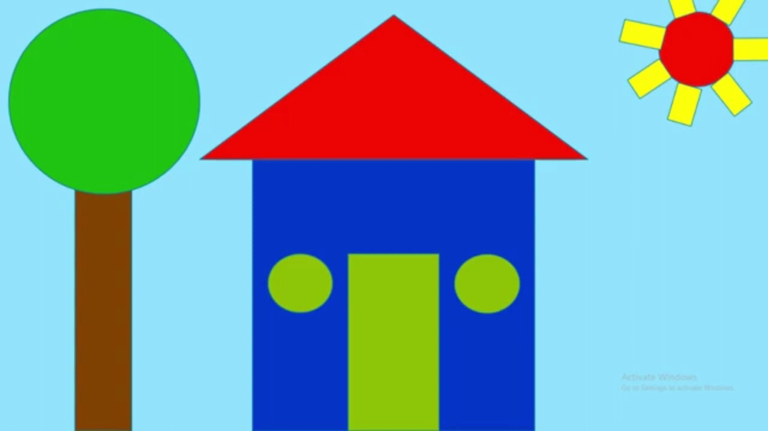

Slide 3
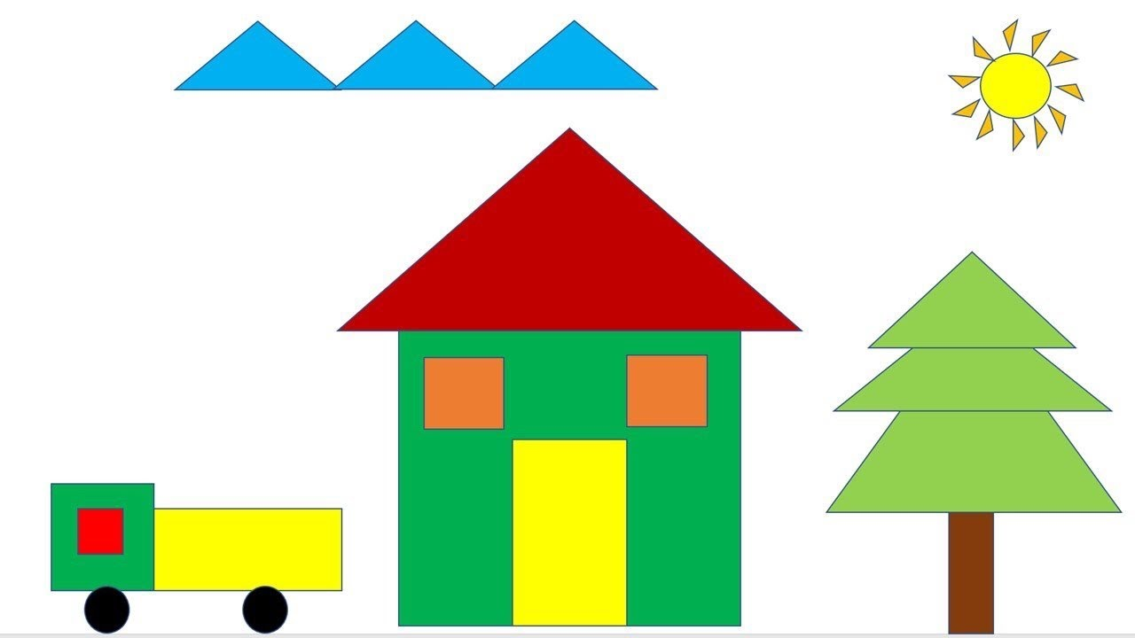

Slide 4




HĐ1: Nhận biết
“Hình tròn, hình vuông”

Slide 5


Kết luận:
Hình vuông
Hình tròn

Slide 6
Kết luận:
Hình tròn lăn được đấy !
Hình tròn có đường bao cong khép kín
Hình tròn

Slide 7
Kết luận:
Hình vuông có 4 góc
Hình vuông có 4 cạnh bằng nhau !
Hình vuông

Slide 8

SO SÁNH HÌNH TRÒN VÀ HÌNH VUÔNG
Bé hãy so sánh hình tròn và hình vuông,
có điểm gì giống và khác nhau ?

Slide 9
Điểm giống nhau:
Hình tròn
Hình vuông
Hình tròn và hình vuông đều là hình học hay hình học phẳng !

Slide 10
Điểm khác nhau:
Hình tròn có đường bao cong khép kín và lăn được
Hình vuông có 4 cạnh bằng nhau và có 4 góc, không lăn được.

Slide 11
Bé hãy quan sát thật tinh, xem hình gì biến mất, các bé hãy đọc to nào!

Slide 12
HĐ2: Ôn luyện, củng cố

Slide 13
CHÀO MỪNG CÁC BÉ ĐẾN VỚI CHƯƠNG TRÌNH “THỬ TÀI BÉ YÊU”

Slide 14
Câu hỏi 1: Đố các bé biết hình có màu xanh là hình gì ?
Hết giờ
5
4
3
1
2

Slide 15

HÌNH TRÒN

Slide 16

Câu hỏi 2: Đố các con hình có
đường bao cong khép kín là hình gì?
Hết giờ
5
4
3
1
2

Slide 17
HÌNH TRÒN

Slide 18

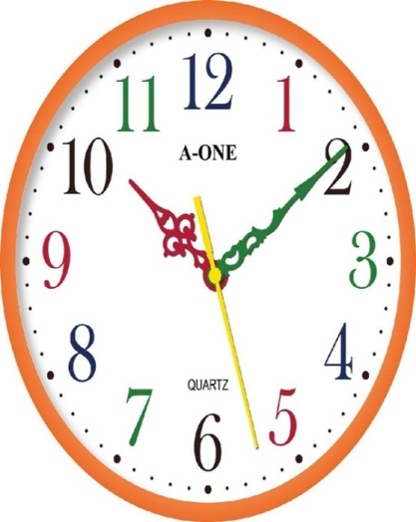
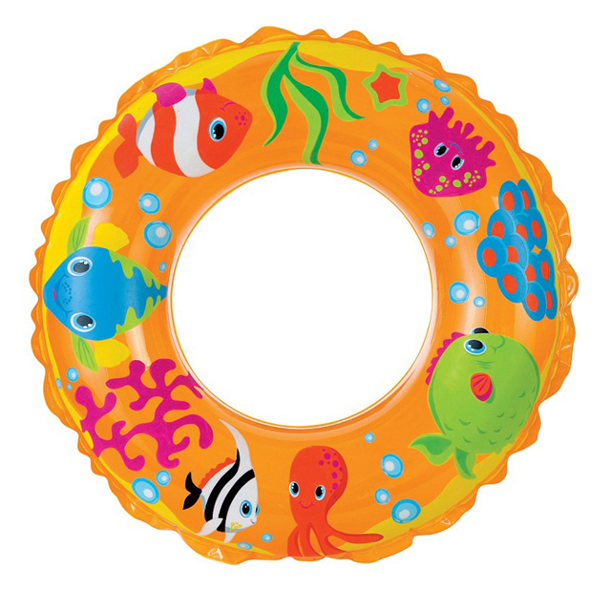

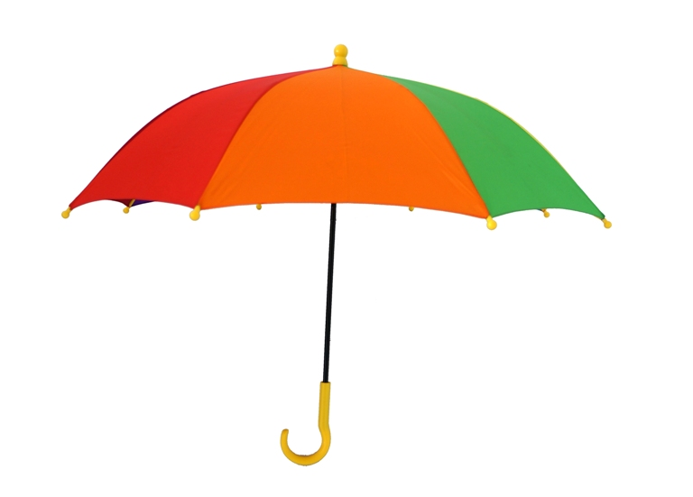
Câu hỏi 3: Đố các bé trong các đồ vật trên, đồ vật nào có dạng hình tròn ?
Hết giờ
5
4
3
1
2

Slide 19
Câu hỏi 3: Đố các bé trong các đồ vật trên, đồ vật nào có dạng hình tròn ?

Slide 20



Câu hỏi 4: Bạn mây, bạn mặt trời và bạn giọt nước mang đến cho chúng ta những hình thật dễ thương. Đố các bé biết bạn giọt nước mang đến cho chúng ta hình gì?
Hết giờ
5
4
3
1
2

Slide 21
HÌNH VUÔNG

Slide 22
Câu hỏi 5: Theo các bé hình vuông có mấy cạnh ?
Hết giờ
5
4
3
1
2

Slide 23
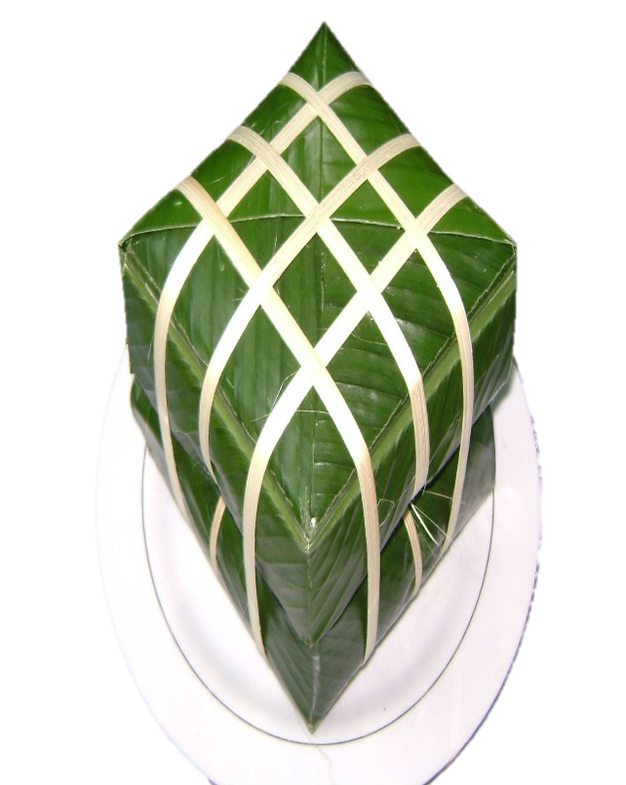
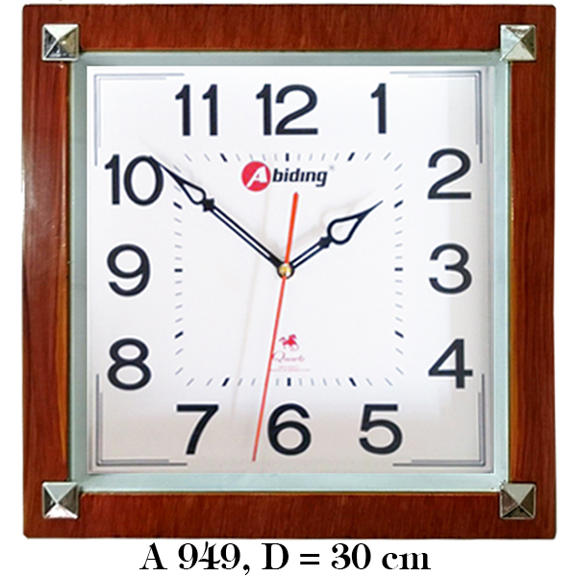
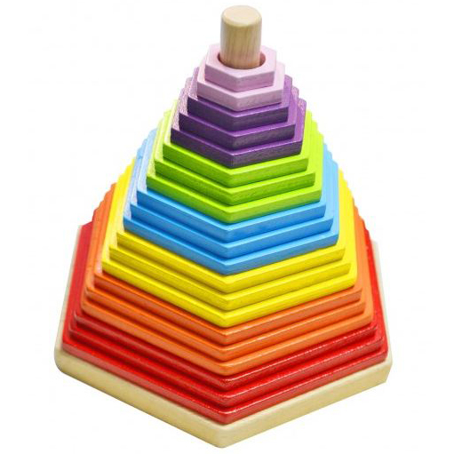
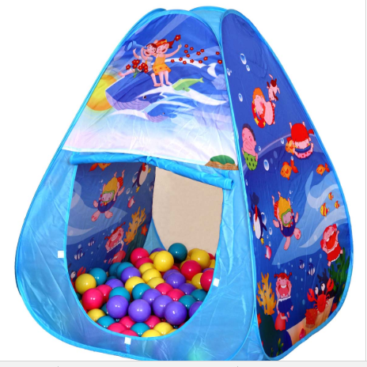
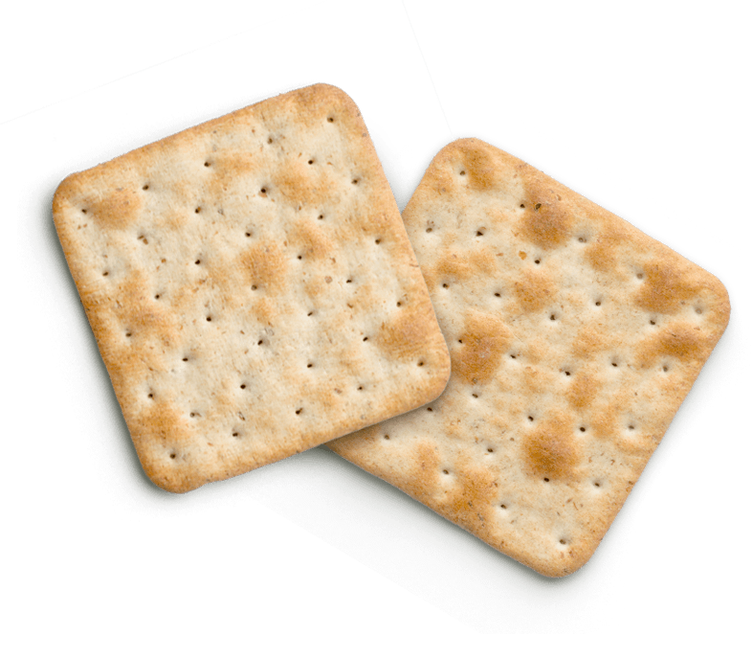
Câu hỏi 6: Đố các bé trong các đồ vật trên, đồ vật nào có dạng hình vuông?
Hết giờ
5
4
3
1
2

Slide 24
Câu hỏi 6: Đố các bé trong các đồ vật trên, đồ vật nào có dạng hình vuông?

Slide 25


BÀI HỌC HÔM NAY
ĐẾN ĐÂY LÀ KẾT THÚC
Xin chào và hẹn gặp lại các con !

